Slide 1

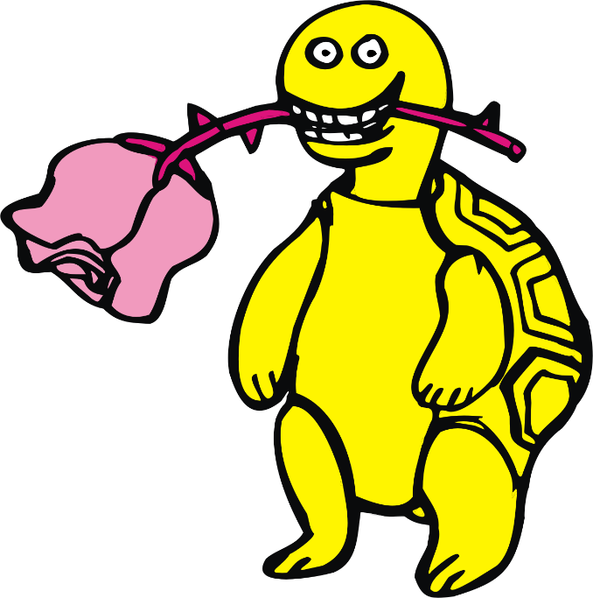
Ortogierki
– gra ortograficzna
Ó
Ż
Opracowanie: Akademia www.efektywna-nauka.pl
Rysunki: Park Wiedzy L. Cytawa

Slide 2

Ortogierki – gra ortograficzna
Dla dzieci potrafiących czytać.
Dzieci łączą się w 2-3 osobowe zespoły.
O ilości dzieci w zespole decyduje rzut kością. Liczba parzysta – gra w parach. Liczba nieparzysta – gra w 3 os. zespole.
Każde dziecko, które prawidłowo wskaże ortogram zdobywa punkt dla swojego zespołu. Jeżeli poda złą odpowiedź – nic nie traci.
Rozgrywkę wygrywa zespół, którego gracz zdobędzie punkt kończący rozgrywkę.
Czas 1 rozgrywki: 10-15 minut.
Liczba uczestników: 4-12 osób.

Slide 3
Ortogierki – o co chodzi
Ortogierki to gra zespołowa dla dzieci. Nauka ortografii i zabawa w 2-3 osobowych zespołach.
Każdy gracz odpowiada indywidualnie, ale punkty zdobywa dla swojego zespołu.
Co zawiera zestaw:
A. 260 kart ortograficznych,
B. jedna kostka do gry (sześcian)
C. scenariusze 6 rozgrywek.

Slide 4
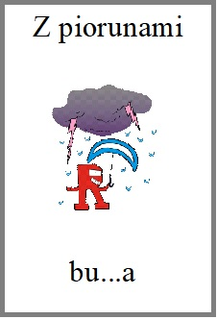
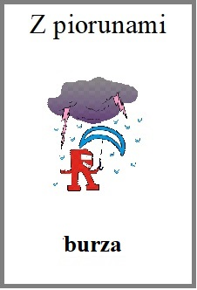
Karty do gry – mają dwie strony
Gra składa się z zestawu 260 kart z pytaniami o pisownię polskich wyrazów.
Każda karta ma dwie strony.
Trener pokazuje stronę karty z brakującym ortogramem (np. b_rza) i zadaje pytanie „Przez jakie żet piszemy słowo burza”?
Po odpowiedzi kursanta, którego jest kolej, trener pokazuje drugą stronę karty z odpowiedzią.
Za prawidłową odpowiedź kursant dostaje punkt i prawo do drugiego (i ostatniego) pytania w tej kolejce.
Jeżeli kursant sam sprawdza odpowiedź, to po odpowiedzi odkrywa drugą stronę karty i pokazuje ją innym graczom.

Slide 5
Sześć scenariuszy gry
Na początku gry, uczestnicy rzucają kością. Liczba oczek wskazuje numer rozgrywki, w której będą rywalizować zespołowo o tytuł mistrza ortografii:
Łączenie punktów (obrazki lub wisielec)
Kto pierwszy w środku?
Prostokąt układamy
Dłoń
Pojedynek
Układamy kwadraty z kart z ortogramami.

Slide 6
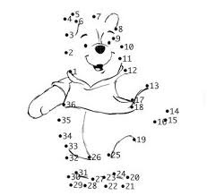
Łączenie punktów (obrazki lub wisielec)
Gracz patrzy na kartę i odpowiada na pytanie: jaka to litera?
Za prawidłową odpowiedź gracz dostaje punkt.
Za punkt gracz łączy dwa kolejne punkty na obrazku np. 1 z 2 lub 2 z 3 itd. Obrazek składa się z 20-30 punktów lub więcej.
Zwycięża zespół, którego gracz jako pierwszy połączy ostatni punkt w rysunku.

Slide 7
Kto pierwszy w środku
Na kartce papieru zaznaczony jest środek, do którego biegnie 6 linii (po jednej na każdy zespół).
Każda linia podzielona jest na 20 odcinków.
Za każdą prawidłową odpowiedź, gracz dostaje punkt i zaznacza go na linii swojego zespołu.
Wygrywa zespół, który jako pierwszy zdobędzie 20 punktów.

Slide 8
Prostokąt układamy
Trenera wykłada karty z brakującą literą do góry i zadaje pytanie „Jaka to litera?”
Gracze odpowiadają po kolei.
Gracz, który odpowie prawidłowo, dostaje drugie pytanie.
Gracz, który prawidłowo odpowie na pytania układa kartę z pytaniem na stole, z ortogramem do góry.
Wszyscy gracze dokładają swoje karty na stole i razem budują prostokąt.
Wygrywa zespół, którego gracz dołożył ostatnią kartę i dokończył prostokąt 4x5 z 20 kart z różnymi ortogramami.

Slide 9
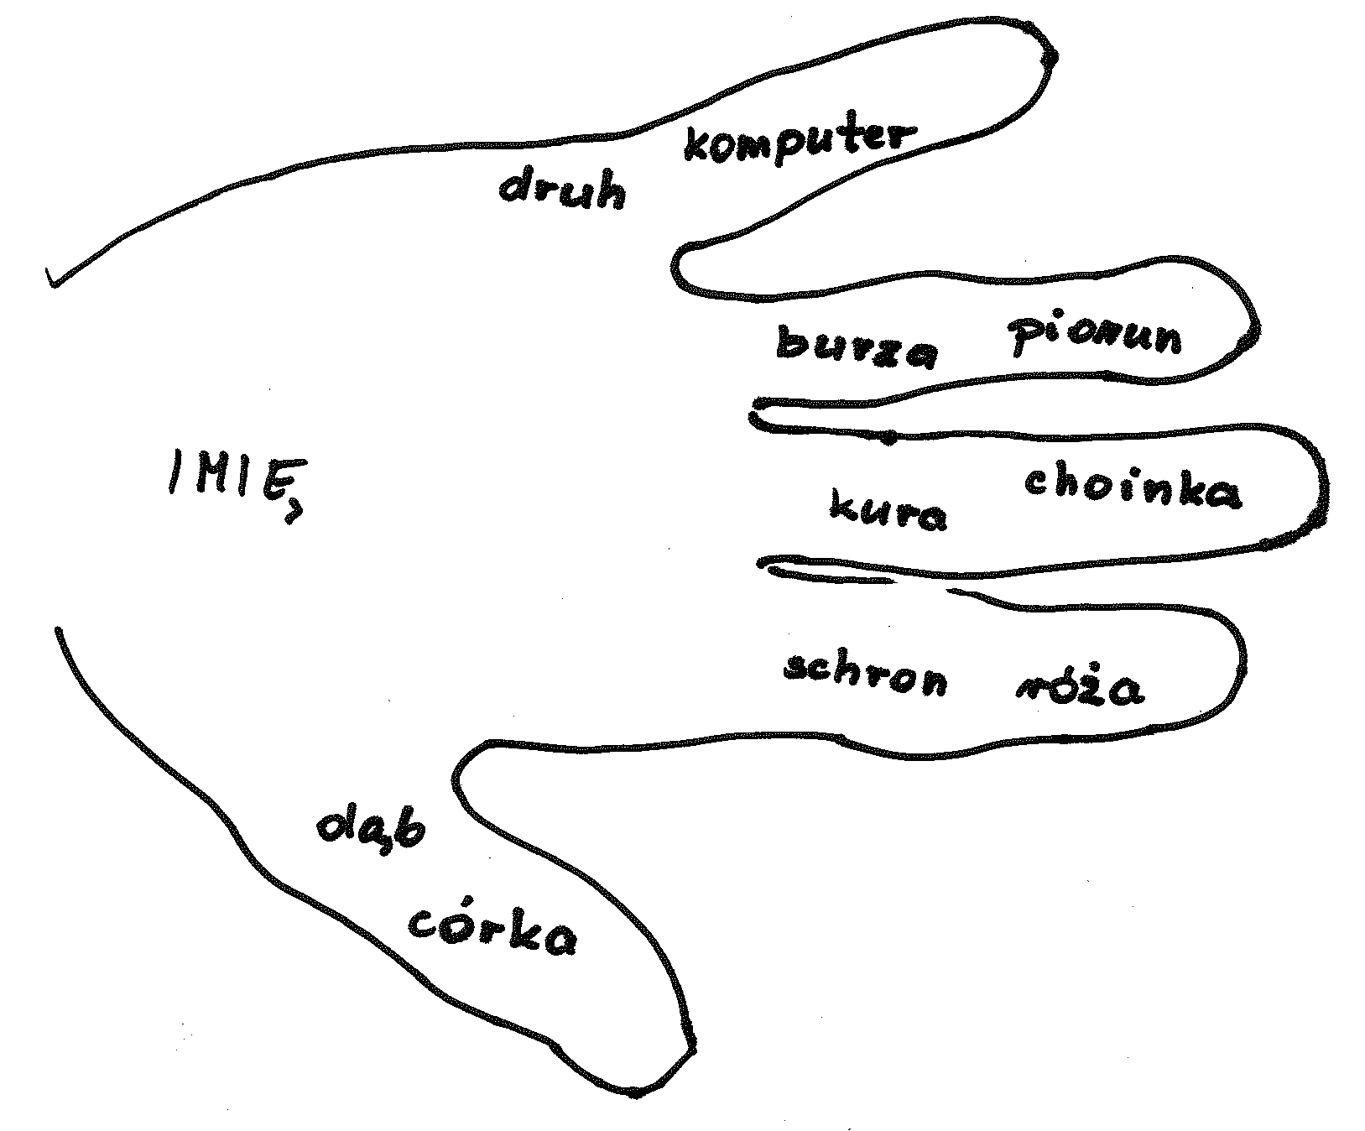
Dłoń
Każdy gracz kładzie swoją dłoń
na kartce papieru i rysuje jej kontur
z 5 palcami.
Wewnątrz dłoni wpisuje swoje imię.
Na palcach gracze wpisują po kolei
słowa, za które dostali punkt.
Wygrywa, ten zespół, którego gracz
jako pierwszy uzyska 10 słów.
Każdy gracz ze słów swojej ręki tworzy historię (ŁMZ).

Slide 10
Pojedynek
Pytanie 1
Pytanie 2
Pytanie 3
Pytanie 4
Pytanie 5
Pytanie 6
Gracze odpowiadają na pytania trenera o pisownię wyrazów i zdobywają punkty przez 6 minut. Zachowują karty i kładą je przed sobą. Po upływie czasu trener ogłasza koniec zdobywania punktów.
Na środku stołu kładzie kartkę z pytaniami (do tego scenariusza).
Pierwszy gracz wyzywa innego na pojedynek.
Wskazuje palcem pytanie na kartce i głośno mówi: „Mam kartę ze słowem,
z „uje”, które się nie kreskuje. Powiedz, która to karta? Liczę do 5.” lub „Mam kartę ze słowem, które się nie odmienia. Powiedz, która to karta? Liczę do 5”.
Gdy pytany poda prawidłową odpowiedź zanim pytający doliczy do 5, to wygrywa pojedynek i zabiera kartę pytającemu. Jeżeli nie odpowie, pytający zabiera pytanemu jego jedną dowolną kartę.
Wygrywa zespół, której gracz jako pierwszy zdobędzie (od innych) 3 karty.

Slide 11
Układamy kwadraty z orto-kart
ó
ó
ó
ch
Trener odkrywa karty z brakującymi literami – ortogramami.
Gracze indywidualnie, po kolei odpowiadają o jaką literę chodzi.
Za prawidłową odpowiedź gracz dostaje punkt – kartę i kładzie ją na środku stołu.
Pozostali gracze ze wszystkich zespołów dokładają karty z tym samym ortogramem obok siebie tworząc z nich kwadrat.
Równocześnie układane są prostokąty ze wszystkimi ortogramami.
Wygrywa zespół, którego gracz dołoży ostatnią kartę i utworzy kwadrat (2x2) z wyrazów z tą samą literą (ortogram np. u, ch, h, ó, ż, rz, ę, ą).
ch
ch

